Slide 1

PRACTICO DE POWER POINT
DOCENTE : ANDREA GOMEZ
CURSO :1°A
ALUMNA :LUNA SAAVEDRA

Slide 3
1) DEFINICION DE POWER POINT Y SU UTILIDAD
PowerPoint es un programa que pertenece al paquete de oficina de Microsoft Office junto a otros famosos software como el procesador de textos Word o la hoja de cálculo Excel. Es muy probable que hayas oído hablar o incluso utilizado todos ellos, pero sin tener completamente claro qué son y para qué sirven. ¡Vamos a responder a estas incógnitas.

Slide 4

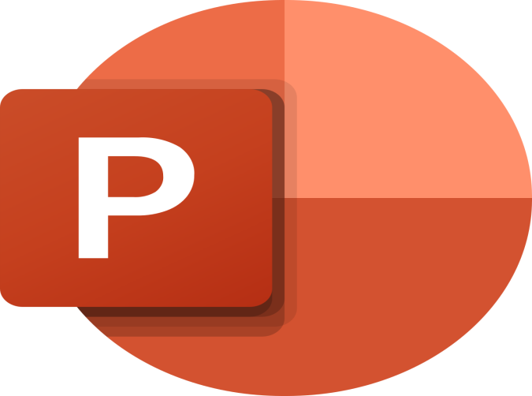
https://slidesgo.com/es/slidesgo-school/tutoriales-de-powerpoint/que-es-y-para-que-sirve-powerpoint#:~:text=PowerPoint%20es%20un,a%20estas%20inc%C3%B3gnitas.

Slide 5
.
2) CARACTERISTICAS MAS IMPORTANTE NOMBRALAS.
Se trata de un software para presentaciones con una amplia variedad de herramientas. Puedes acceder a ellas desde la barra de herramientas o a través de comandos abreviados de teclado. Todas las herramientas disponibles en Power Point hacen posible estas características:
Power Point permite introducir textos de colores y tipografías diferentes. También es posible cambiar los encabezados de los textos (cuerpo de texto, título H1, subtítulo H2…)
Añadir Word Art para titulares o destacados.
Insertar imágenes, tanto personalizadas como de la base de datos del proprio programa.
Se pueden editar las imágenes que subimos al Power Point. Cambiando el tamaño, saturación, quitando el fondo y mucho más.
También es posible añadir formas, símbolos e iconos.
Tiene un sistema multimedia donde se puede añadir vídeos, tanto desde el ordenador como utilizando una URL de referencia. Así como audio o gifs.
Cuenta con herramientas de animación para dotar de movimiento a los elementos incluidos en las diapositivas.
Permite abrir documentos con diferentes formatos como ppt o pps.
Tiene una gran variedad de plantillas de presentación disponibles que se pueden editar.
También dispone de temas para personalizar el diseño de las presentaciones.
Como hemos visto la principal característica de Power Point es que nos permite incluir diferentes elemento

Slide 6

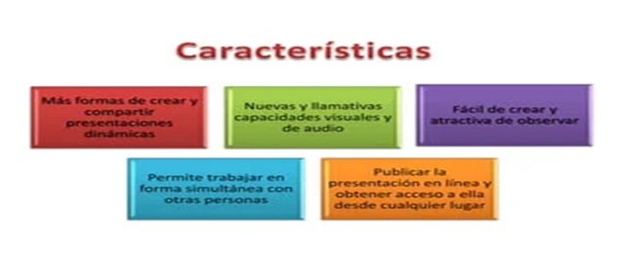
3) elementos de power point funciones que cumple cada uno.

Slide 7
1)Inicio: da acceso al menú principal de Windows, donde se encuentra entre otras, la opción Programas, ésta permite ejecutar cualquiera de las aplicaciones instaladas en la computadora.
2)Insertar : La tecla Insertar del teclado le permite reemplazar texto mientras escribe.
2) Diseño: La arquitectura de computadoras, también llamada arquitectura de ordenadores en algunos casos, es el diseño conceptual y la estructura operacional fundamental de un sistema de computadoras.
3)Transiciones: efecto visual que se reproduce al pasar de una diapositiva a la siguiente durante una presentación.
4) Animaciones : técnica que consiste en crear imágenes en movimiento mediante el uso de una computadora
5)Presentación de diapositivas: forma de ofrecer información.

Slide 8
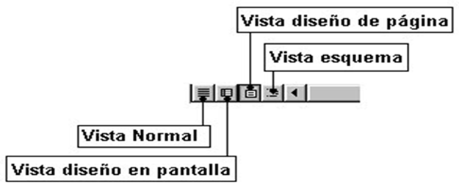
Los botones de vistas Se utilizan para definir el estilo visual en que se desea trabajar. Las vistas no modifican el contenido del documento: son sólo formas de verlo. Las vistas disponibles y sus características son:
a) Diseño de impresión: Esta vista resulta útil para ver la colocación del texto y gráficos, para modificar los encabezados y pies de página, ajustar márgenes y trabajar con columnas y objetos de dibujo. Muestra el documento tal y como va a salir en la impresora, por lo que es la vista más usada.
b) Lectura: Muestra la pantalla completa sin la cinta de opciones ni las barras de desplazamiento. Se despliega en la pantalla en formato de dos hojas con una barra de herramientas en la parte superior que permite imprimir, guardar el documento y cambiar la vista del documento.
c) Diseño web: Se usa cuando se está creando una página web. Se pueden ver fondos, el texto se ajusta al tamaño de la ventana y los gráficos se colocan del mismo modo que un explorador web.
d) Esquema: Muestra la estructura de un documento en títulos y subtitulos, que se pueden contraer o expandir. No aparecen límites de página, encabezados y pies de página, gráficos ni fondos.
e) Borrador: Muestra el documento en formato de texto, pero no aparecen los límites de la página, regla vertical, encabezados y pies de página, fondos, objetos de dibujo e imágenes.

Slide 9
https://mistrabajosytareas1.blogspot.com/2013/04/tipos-de-vistas.html

Slide 10
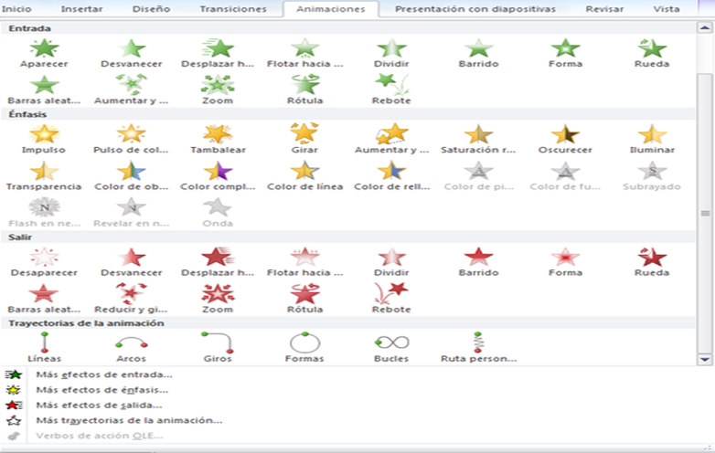
-
Animacion y trancicion explique cada uno
Una animación es un efecto especial que se aplica a un solo elemento de una diapositiva, como texto, forma, imagen, etc.
Una transición es el efecto especial que se produce al salir de una diapositiva y pasar a la siguiente durante una presentación. https://support.microsoft.com/es-es/office/la-diferencia-entre-animaciones-y-transiciones-bae174a4-dad3-4268-bf9c-c201a70995f1

